Slide 1
Miquel Ximénez

Slide 2
Miguel Ximénez, fue un pintor gótico de estilo hispano flamenco, natural de Pareja (Guadalajara), pero activo en el Reino de Aragón donde se le documenta entre 1462 y 1505. Establecido en Zaragoza trabajó frecuentemente en colaboración con otros artistas como Martín Bernat, con quien estuvo asociado entre 1482 y 1487.
En su obra se advierten influencias de Bartolomé Bermejo, aunque interpretadas de un modo lineal, tendiendo a fórmulas esquemáticas en los rostros y el plegado de los paños. Fue nombrado pintor del rey Fernando el Católico el 11 de mayo de 1484.

Slide 3
Aunque el estilo de Miguel Ximénez -como el de Martín Bernat- muestra la huella del influjo que ejerció sobre él Bartolomé Bermejo, está más alejado que Bernat del gran maestro cordobés, y sus pinturas no tienen la fuerte caracterización y el modelado intenso de las de Bernat, ni tampoco los rasgos de sus figuras son tan acusados ni expresivos.
Sin duda, lo que caracteriza a las obras de Ximénez es su mayor linealismo en la definición de los contornos y la simplificación y artificiosidad con que traduce los plegados de las telas.

Slide 4
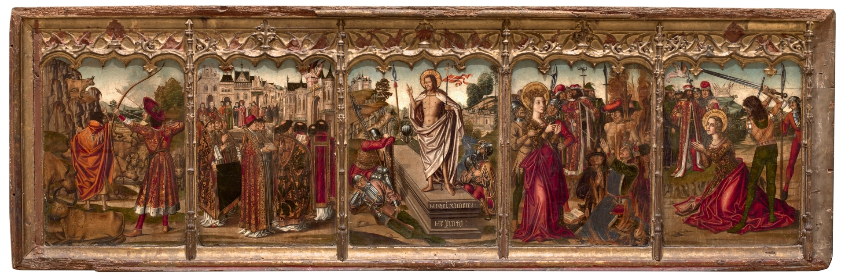
1475. Miguel Ximenez. Predela con la Resurrección de Cristo. Museo del Prado.
Técnica mixta sobre tabla, 70 x 200 cm. Sala 051A.
La obra, procedente de la iglesia de Santa María en Ejea de los Caballeros (Zaragoza), está compuesta por cinco tableros. El central representa la Resurrección. A ambos lados, de izquierda a derecha, escenas dedicadas a San Miguel (disparo del toro en el monte Gárgano y aparición de San Miguel a San Gregorio en el Castillo de Sant’Angelo), y a Santa Catalina (disputa con los filósofos y decapitación). Perteneció al retablo de la Piedad, San Miguel y Santa Catalina junto con otras dos tablas (P06894 y P06895).

Slide 6
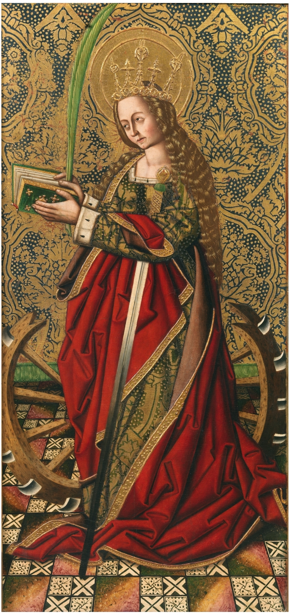
1485. Miguel Ximénez. Santa Catalina. Museo del Prado.
Técnica mixta sobre tabla, 140 x 75 cm. Sala 051ª
Santa Catalina, virgen y mártir, está aquí representada según la iconografía tradicional, como joven princesa en actitud de leer en un libro que sostiene entre las manos, con la palma, la espada y la rueda, sus atributos identificadores. No menos hermosa es la representación de la santa mártir de Alejandría, que viste con refinada elegancia como corresponde a su condición principesca, engalanada con su larga cabellera rizada que sujeta con una corona real. El manto rojo que la envuelve contrasta con la palidez de su piel y con el oro del vestido que asoma por entre los pliegues de aquél, con un efecto cromático similar al que se observa en la pintura anterior. Esta obra constituía la calle lateral derecha en el cuerpo del retablo dedicado a la Piedad pintado para Santa María de Ejea de los Caballeros (Zaragoza) y, como en su compañera del lado izquierdo (P6895), la figura de la protagonista se destaca sobre un fondo de brocado y se yergue sobre un suelo que repite el mismo tipo de azulejo.

Slide 7
En esta ocasión, su autor, el pintor Miguel Ximénez, de origen castellano pero documentado en la ciudad de Zaragoza desde 1462 hasta 1505, fecha de su fallecimiento, se ha inspirado para la composición en un grabado de Martin Schongauer, el pintor y grabador de Colmar (c. 1450-1491) que tanto influyera a través de sus estampas en los pintores aragoneses del último cuarto del siglo XV. La imagen de la joven creada por Schongauer, de actitud casta y recogida, abstraída en la lectura de un libro, venía bien para representar a la santa mártir de Alejandría, símbolo de la vida contemplativa, patrona de los clérigos y de los intelectuales. Sólo fue preciso sustituir la torre con tres ventanas, alusión a su encierro por negarse a abjurar de su fe cristiana, la cual figura en un segundo plano a su derecha, y poner en su lugar la rueda martirial e incorporar en las manos de Santa Catalina la palma y en su brazo izquierdo la espada con que fue decapitada.
Esta misma versión de Santa Catalina la repetiría Miguel Ximénez, sin cambios importantes, en otro retablo que realizó por esos mismos años (1485-1505) de la advocación de San Martín de Tours entre San Juan Evangelista y Santa Catalina por encargo de don Martín de Ejea para su capilla en la iglesia de San Pablo de Zaragoza. De esta obra se conservan las tres tablas principales en el Museo de Bellas Artes de Zaragoza y en ellas se confirma la notable calidad artística del pintor a la vez que su fidelidad a los modelos septentrionales del gótico final.
Posada Kubissa, T, Últimas adquisiciones: 1982-1995, Madrid, Museo del Prado, 1995, p.24-25

Slide 9
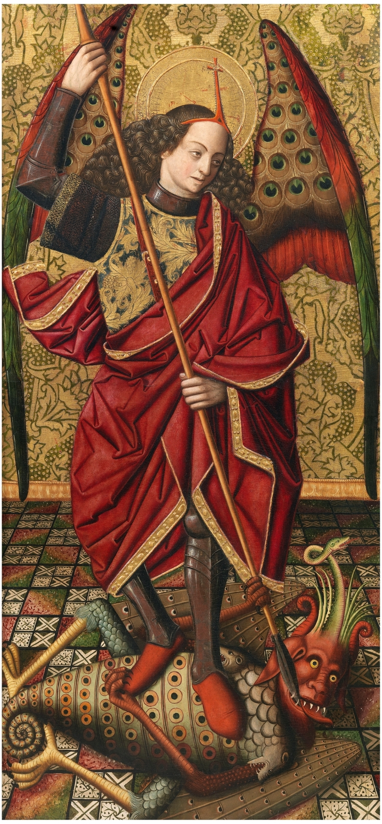
1485. Miguel Ximénez. San Miguel. Museo del Prado.
Técnica mixta sobre tabla, 123,5 x 60,8 cm. Sala 051ª
San Miguel arcángel, representado como joven caballero vestido con armadura cuatrocentista, alancea a Satán, que, rendido a sus pies (Apocalipsis XII, 7-9) en figura de dragón, intenta inútilmente liberarse del arma que lo atraviesa. Hermosa pintura en la que el santo caudillo de las milicias celestiales se muestra en posición erguida sobre un suelo de azulejos ante un fondo de brocado con motivos florales. La brillantez de los colores empleados, rojo, verde, negro, y la abundancia de oro como adorno del nimbo y de los atavíos, colaboran eficazmente en la belleza de la obra.

Slide 10
Esta tabla constituía la calle lateral izquierda del cuerpo de un retablo dedicado al tema de la Piedad (140 x 81 cm), con la figura de la Virgen María, sedente sobre un altozano, contemplando llena de dolor el cuerpo de su Hijo muerto, yacente sobre su regazo, como resumen de la Pasión. La calle lateral derecha se dedicó a Santa Catalina de Alejandría (P6895), de notable popularidad durante la Baja Edad Media. En el banco del retablo (P2519) se representaron cinco escenas (70 x 40 cm cada una), de las que cuatro se dedicaron a plasmar pasajes de la leyenda de los santos colaterales: de izquierda a derecha, el milagro de Gargano y el toro; la aparición de San Miguel en lo alto del castillo de Adriano, en Roma, para poner fin a la epidemia de peste, ante los ruegos del pontífice Gregorio Magno; Santa Catalina instruyendo a los filósofos en la fe cristiana, y la decapitación de la Santa por orden del gobernador. La calle central se dedicó a la Resurrección de Cristo, que sale del sepulcro sin que lo advirtieran cuatro de los cinco soldados que lo velaban. Esta escena mereció ser elegida por el pintor para poner su nombre: "Miguel Ximénez Me Pinto". En el ático o coronamiento se dispuso el Calvario con el Crucificado acompañado de María y Juan Evangelista.
Este retablo procede de la iglesia de Santa María de Ejea de los Caballeros (Zaragoza).

Slide 11
En esta pintura de Miguel Ximénez se reconoce su tendencia a seguir la corriente naturalista de origen septentrional europeo, fiel a las escuelas pictóricas flamenca y germánica.
Por ello, su deuda con la obra del alemán Martin Schongauer (c. 1450-1491) aun cuando, como en otras ocasiones, no se trate de una copia sino de una libre interpretación del grabado.
Posada Kubissa, T, Últimas adquisiciones: 1982-1995, Madrid, Museo del Prado, 1995, p.22

Slide 13
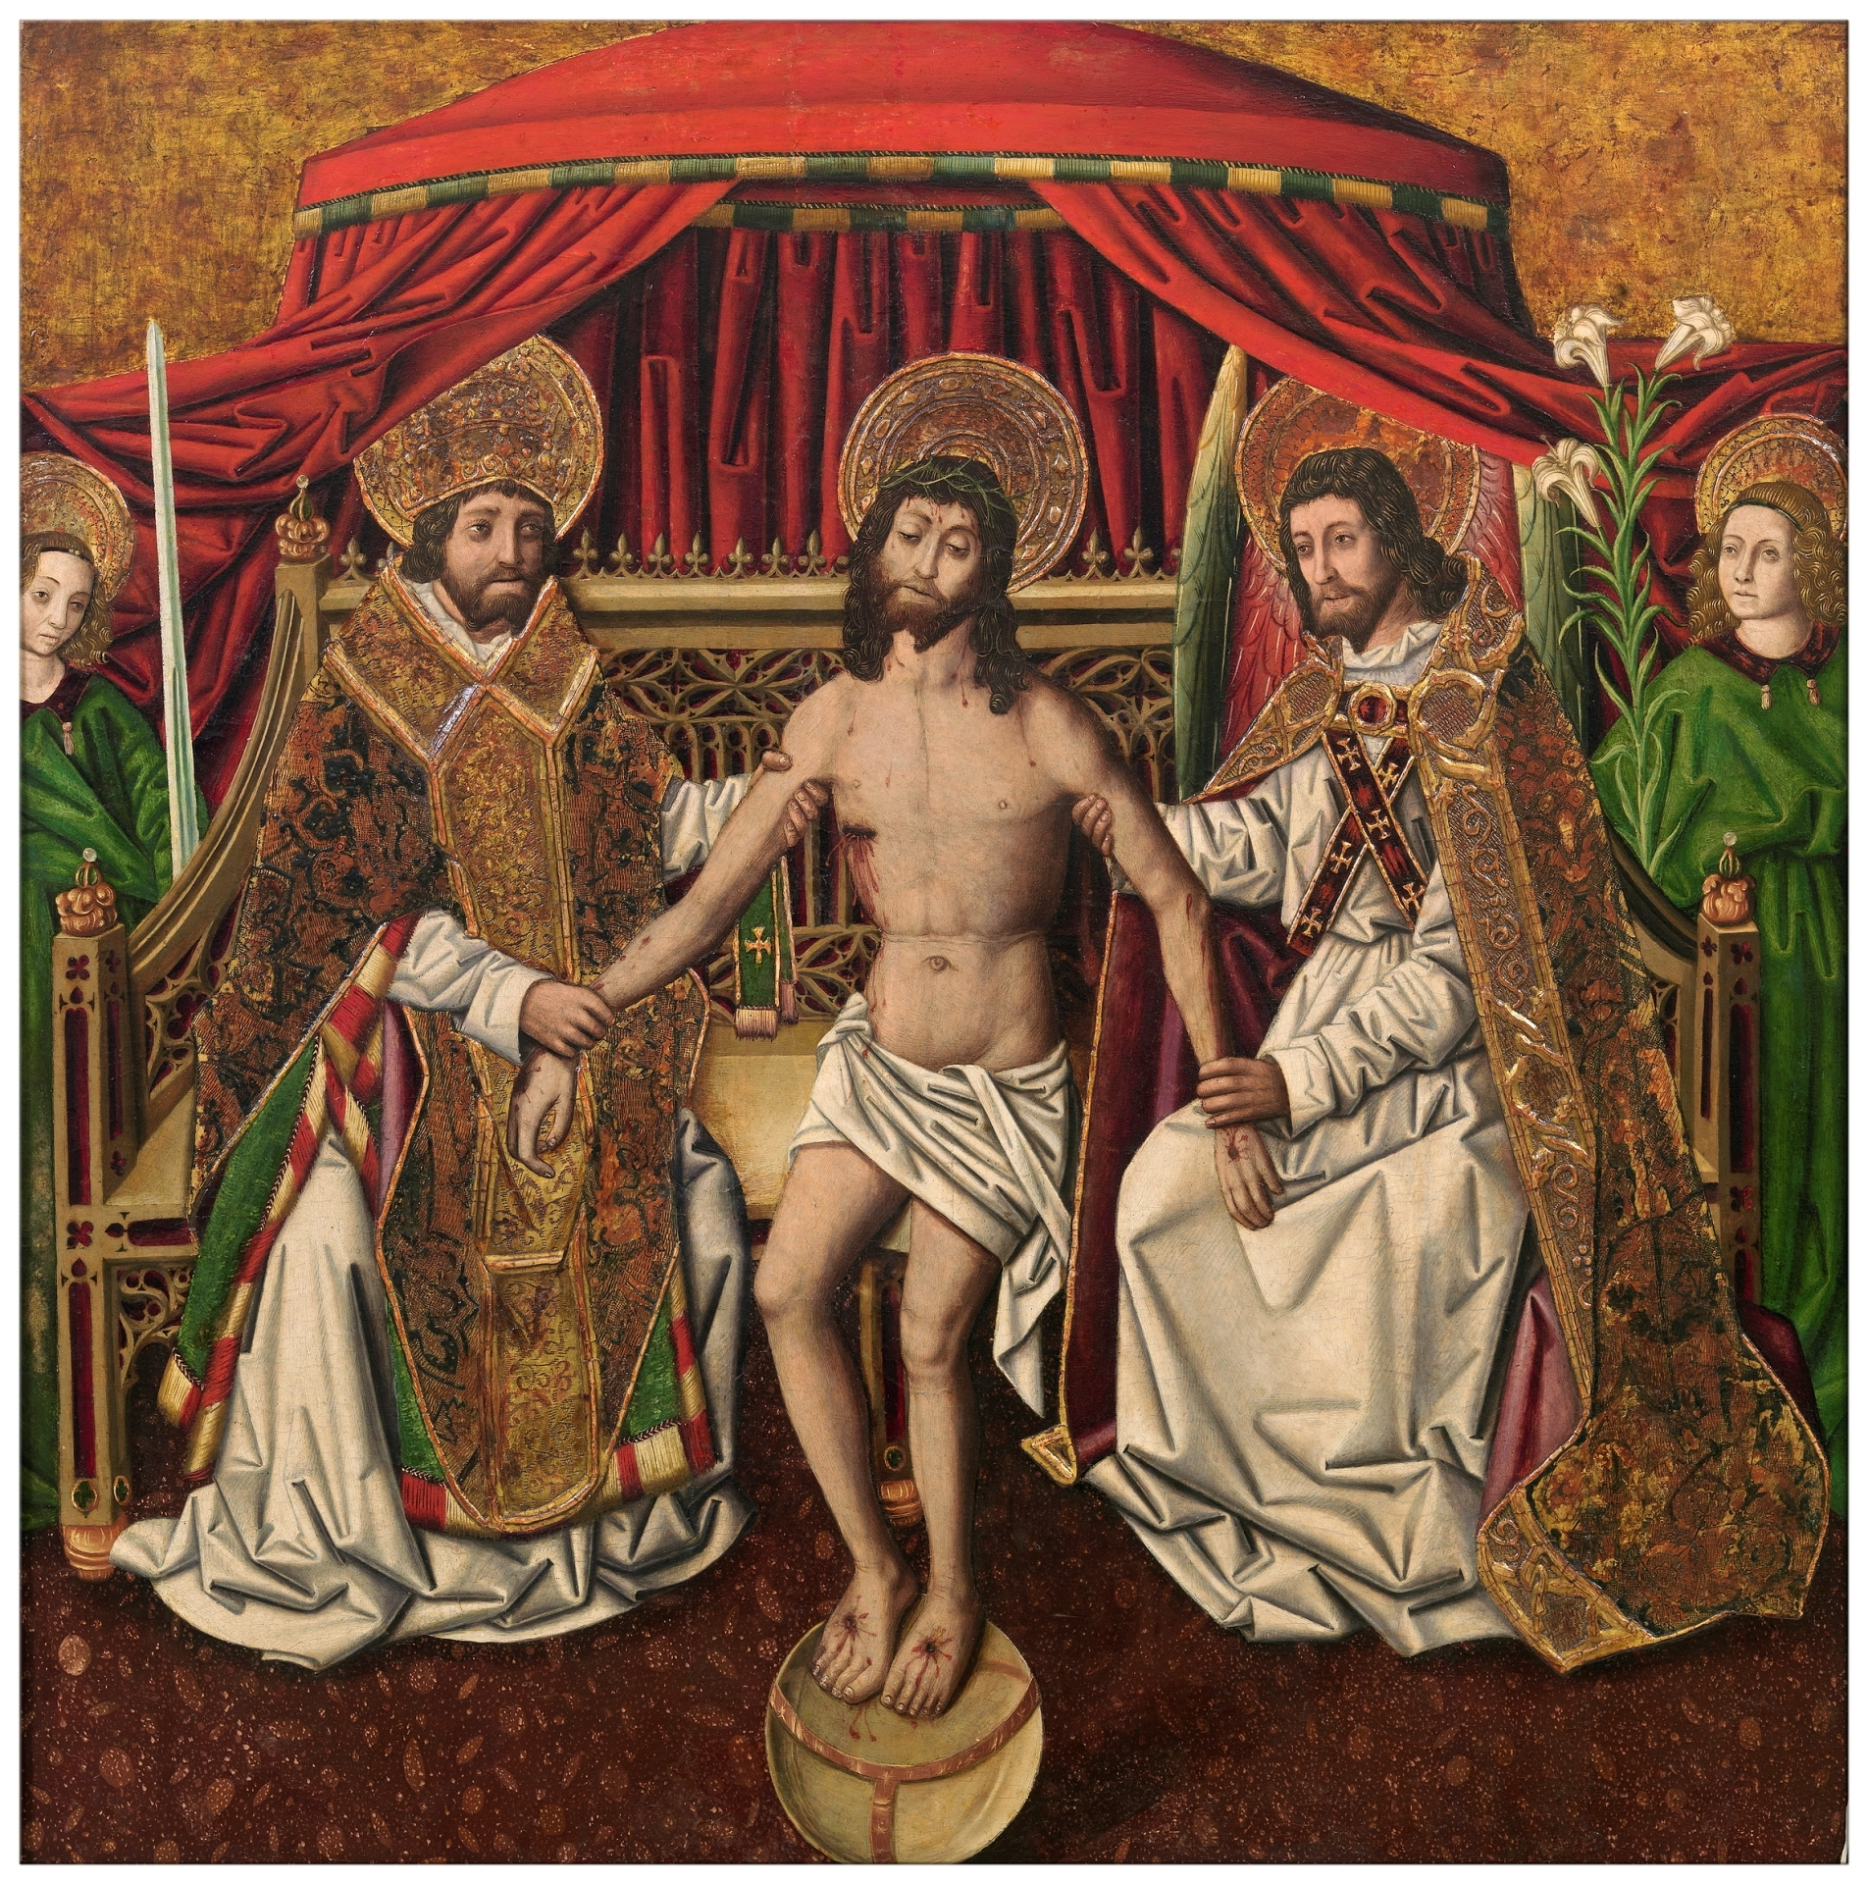
1490. Miguel Ximenez. La Trinidad. Museo del Prado.
Técnica mixta sobre tabla, 90 x 90 cm. Sala 051ª
Ximénez recurre aquí a una iconografía de la Trinidad que muestra a las tres figuras con idéntica apariencia humana.
Dios Padre y el Espíritu Santo, sentados en un trono, sostienen por los brazos a Cristo, representado como "Salvador del mundo".
A los lados dos ángeles, uno con la espada y otro con los lirios.
Ximénez los representa con su habitual estilo de acentuado grafismo y plegados simplificados y artificiosos.

Slide 15
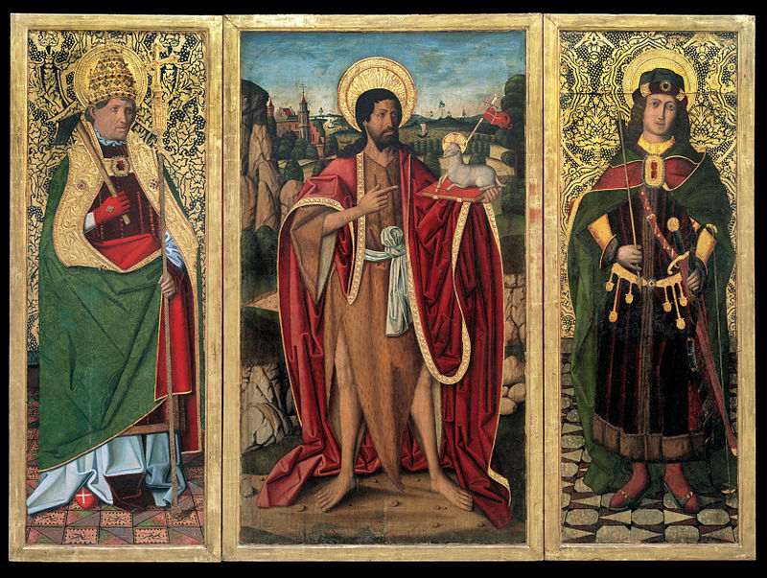
1494. Miguel Ximenez. San Juan Bautista, San Fabián y San Sebastián. MNAC.

Slide 17
1487.
Retablo de la Santa Cruz.
Blesa, un lugar en el mundo.
El retablo gótico de la Santa Cruz de Blesa (Teruel)

Slide 18
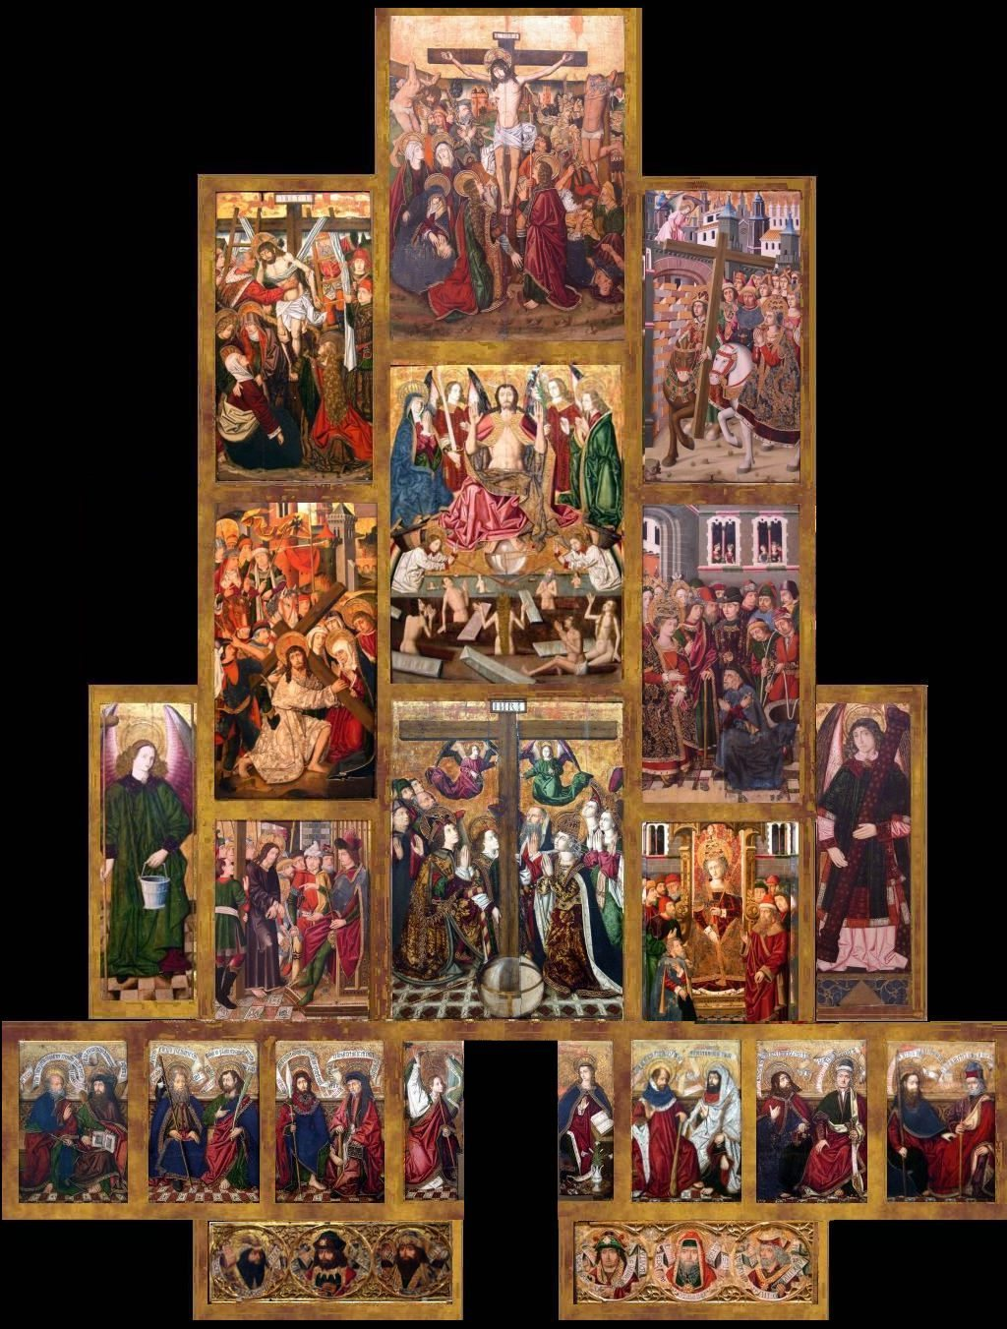
1487. Reconstrucción hipotética del Retablo de la Santa Cruz.

Slide 19
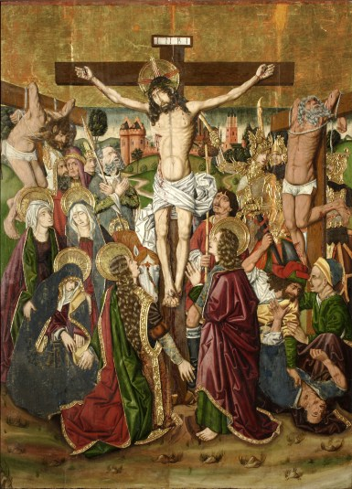
1487. Miguel Ximenez. Retablo de la Santa Cruz. Crucifixión. Museo de Zaragoza.
La gran multitud que contempla la escena de la crucifixión, hace de esta un gran acontecimiento. Como describe Lacarra, todos parecen actores y desarrollan un papel más o menos importante, lo que es una corriente general en el arte de las postrimerías de la Edad Media.
Jesús acaba de morir, y a sus pies están S. Juan y María Magdalena. A la derecha hay un grupo formado por María y otras mujeres, mientras que a la izquierda varios soldados se disputan la túnica del muerto. En el fondo aparecen los dos ladrones: Dimas y Gestas (este último a la izquierda, haciendo un gesto de desprecio, o retorciéndose preso de la desesperación). Junto a los ladrones están un portalanzas y un portaesponja (al parecer, Longinos, el centurión romano que le atravesó con su lanza el costado, y Stephaton, el portaesponja que le calmó la sed). Aún quedan más personajes que contemplan la escena con pasividad, lo que parecen ser un grupo de sacerdotes o judíos miembros del Sanedrín, y varios soldados a caballo (uno de ellos porta una espléndida armadura dorada).

Slide 20
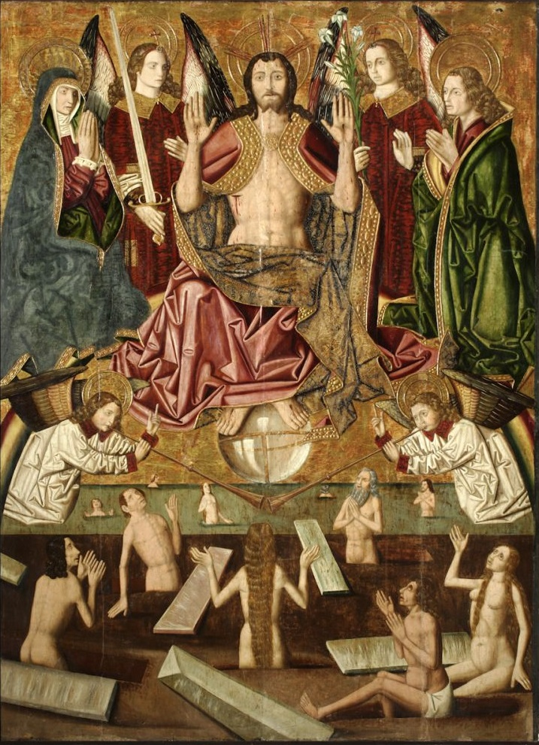
Miguel Ximenez. Juicio Final. Museo de Zaragoza.
En la parte superior aparece el tribunal celeste, y abajo, en la tierra, la resurrección de los muertos llamados por el sonar de trompetas, al final de los tiempos.
Los muertos salen todos a la vez de sus fosas, o del mar los ahogados. "A consecuencia de una convención admitida por los teólogos e impuesta a los artistas, los hombres y las mujeres resucitarán todos a la edad perfecta de treinta años, que era la de Cristo cuando triunfó sobre la muerte" (Lacarra, 2003, pág. 82, cita a L.Réau).
Junto al Cristo que muestra sus llagas están arrodillados María y S. Juan Evangelista, y dos arcángeles (Miguel con una espada y Gabriel con un ramo de azucenas). Y nos aclara Lacarra (2003, pág. 82) que el Cristo Juez es el Cristo evangélico que sustituye al Cristo justiciero del Apocalipsis a partir de finales del siglo XII.

Slide 21
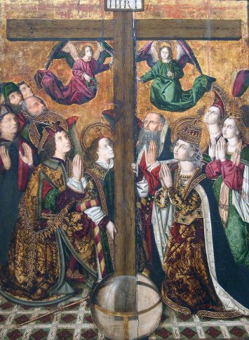
1487. Miguel Ximenez. Retablo de la Santa Cruz. Adoración de la Santa Cruz. Museo de Zaragoza.
Esta es una de las mejores tablas. Con la cruz protagonizando la imagen, aparecen Heraclio a la izquierda y Santa Elena a la derecha, rodeados de otros personajes orantes.
Santa Elena sostiene en las manos los clavos de Cristo, (seguramente, tan desmedido afán por las reliquias debió de crear una próspera industria manufacturera en la Edad Media).
Entre Elena y la cruz aparece un anciano caballero que puede representar al judío Judas, al que ella misma interroga en otra tabla.

Slide 22
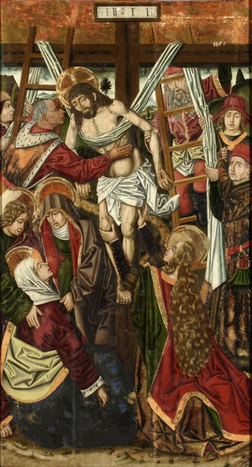
1487. Miguel Ximenez. Retablo de la Santa Cruz. Descendimiento. Museo de Zaragoza.
En este trágico momento, José de Arimatea y Nicodemo bajan a Jesús para enterrarlo, ante las miradas del grupo de mujeres.
Esta tabla es copia de una de Bartolomé Bermejo, muy popular y reproducida.
Podemos ver una tabla de composición muy similar, de M. Bernat.

Slide 23
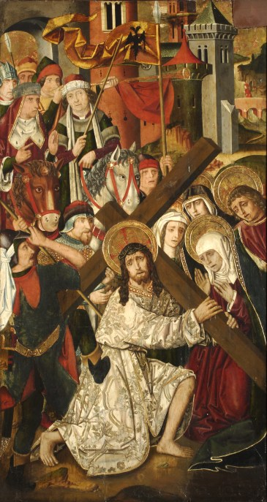
1487. Miguel Ximenez. Retablo de la Santa Cruz. Jesús con la Cruz a cuestas camino del Calvario Museo de Zaragoza.
Episodio de la Pasión, en el que Jesús tropieza bajo el peso de la cruz, mientras su madre, S. Juan y las dos Marías (Cleofás y Salomé) contemplan la escena.
Uno de los soldados ayuda a levantar la cruz.

Slide 24
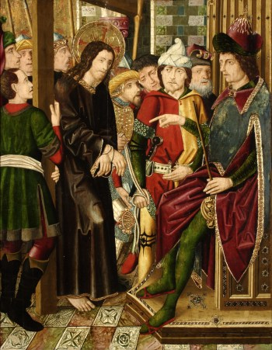
1487. Miguel Ximenez. Retablo de la Santa Cruz. Jesús ante Caifás. Museo de Zaragoza.
Momento en el que Jesús es interrogado en el sanedrín judío por Caifás.
A la derecha de Jesús, un sayón* sostiene la cruz.
El personaje del turbante blanco es un soldado.

Slide 25
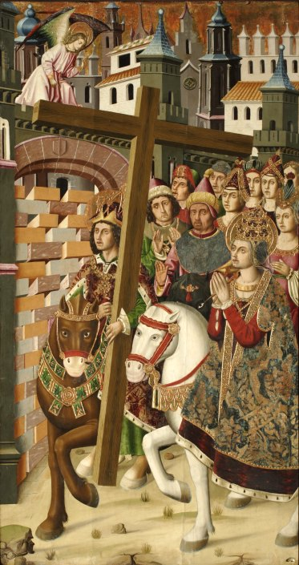
1487. Miguel Ximenez. Retablo de la Santa Cruz. Santa Elena y Heraclio. Museo de Zaragoza.
Representa la etapa de la Leyenda en la que trasladan la Cruz a Jerusalén. Destaca el anacronismo de representar a Santa Elena junto a Heraclio, que vivió 300 años después de Santa Elena. Santa Elena fue la protagonista de su hallazgo y Heraclio el que en el año 628 arrebató la cruz a los persas y la transportó personalmente a Jerusalén.
El momento retratado representa la parte de la leyenda cuando al llegar frente a la Puerta Dorada, al frente de un rico cortejo, esta estaba cerrada, y un ángel (tenía que serlo claro) le conminó a entrar con la humildad de Cristo si quería conseguir su propósito.
El anacronismo de representar a Santa Elena a la cabeza de la comisión fue, según especialistas, intencionado ya que materializa la fusión o superposición de dos viejas tradiciones bizantinas: la que simboliza la Exaltación de la cruz por su invención o hallazgo y la del restablecimiento de la Cruz en Jerusalén por Heraclio.
Destacan los ricos dorados de la guarnición del caballo.

Slide 26
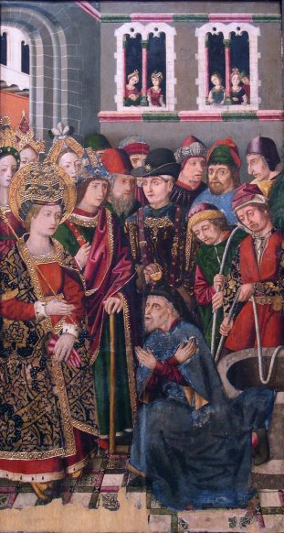
1487. Miguel Ximenez. Retablo de la Santa Cruz. Interrogatorio al judío. Museo de Zaragoza.
Según la leyenda, representa el momento en el que Judas, el judío, es sacado del pozo donde había permanecido seis días, en castigo por negarse a revelar el paradero de la Cruz.
Al cabo de este tiempo, el anciano Judas, desvanecido por el hambre, promete confesar todo lo que sabe y es puesto en libertad.

Slide 27
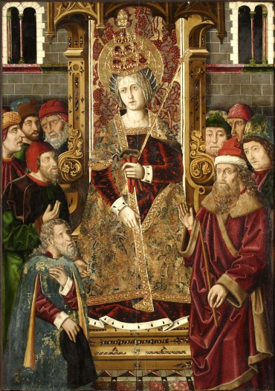
1487. Miguel Ximenez. Retablo de la Santa Cruz. Santa Elena emperatriz. Museo de Zaragoza.
Se trata del momento en el que, según cuenta la Leyenda Dorada, la Emperatriz Elena convoca a todos los sabios judíos de Jerusalén, con el fin de que le revelen dónde permanece enterrada la cruz donde crucificaron a Jesús.

Slide 28
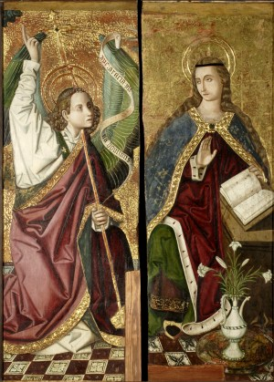
1487. Miguel Ximenez. Retablo de la Santa Cruz. Anunciación. Museo de Zaragoza.
Sigue las normas de la iconografía occidental.
El ángel aparece arrodillado ante la Virgen, apoyado en largo bastón de mensajero, mientras señala hacia lo alto de donde vienen rayos de luz.
En la inscripción dice "Ave Gracia plena Dominus...".

Slide 29
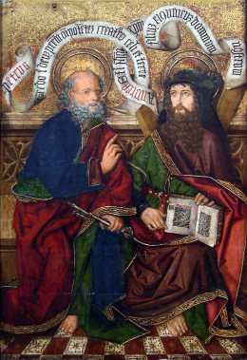
San Pedro y San Andrés.
Fueron los primeros discípulos de Cristo.
En las figuras, Pedro aparece representado físicamente tal como fue divulgado en la iconografía cristiana occidental, pero con una sola llave en su mano.
Sobre la cabeza ondea una filacteria con su nombre -Petrus- y en negro el primer versículo del Credo.

Slide 30
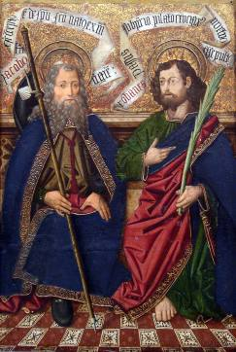
Santiago el Mayor y San Juan Evangelista.
Eran hermanos e hijos de Zebedeo.
Santiago está representado con el hábito de peregrino, con una túnica marrón, un manto azul y zapatos.
Su filacteria dice "Iacobo. Qui conceptus es de Spiritu Sancto, natus ex Maria Virgine".
San Juan, el discípulo amado, lleva en su mano una palma, que no es la del martirio sino la que le dio María en su lecho de muerte.
Su filacteria dice "Ioanes. Passus sub Poncio Pilato crucifixus mortuus et sepultus".

Slide 31
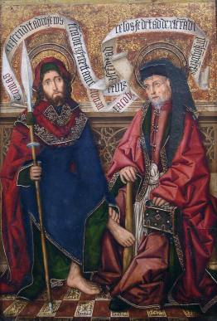
Santo Tomás y Santiago el Menor.
Tomás, el apóstol de la duda, lleva en la mano la lanza que simboliza su martirio.
Su inscripción dice "Tomás. Descendt ad inferos tertia die resurrexit...".
Santiago el Menor, para distinguirlo del Mayor, era primo de Jesús.
Porta una arqueta y una maza por haber muerto a golpes de garrote, por lo que fue el patrón de los bataneros (¡qué simplicidad!).
Su inscripción dice "Iacobus Minor. Ascendit ad caelos sedt ad dexteram Patris Omnipotentem".

Slide 32
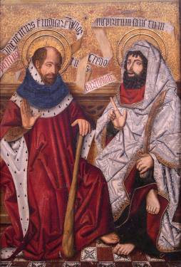
San Felipe y San Bartolomé.
San Felipe apenas es destacado en los evangelios y no posee ningún atributo determinado.
Su incompleta filacteria dice "Philipus. Inde venturus est iudicare vivos et mortuos".
Bartolomé tampoco tuvo un papel protagonista.
Porta el alfanje con que fue desollado.
Su texto dice "Bartholomeus. Credo in Spiritum Sanctum".

Slide 33
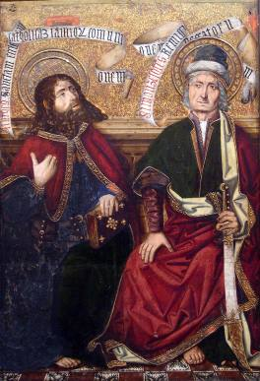
San Mateo y San Simón.
San Mateo, el apóstol de la obediencia, que dejó su puesto de recaudador para seguir a Jesús.
Por su importante obra escrita tiene un lujoso libro.
La leyenda de su filacteria dice "Matheus, Sanctam Ecclesiam Catholicam Sanctorum comunionem".
Simón, hermano de Judas, lleva una espada envainada porque murió degollado.
Su texto dice "Simonis. Remissionem peccatorum".

Slide 34
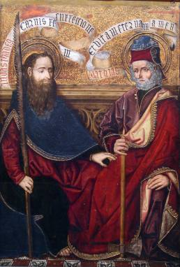
San Judas Tadeo y San Matías.
Judas, hermano de Santiago el Menor y de Simón, porta una lanza terminada en punta de sierra, que fue el instrumento de su martirio tras predicar en Asia Menor con su hermano Simón.
Su texto dice "Judas Thadeus, Carnis resurrectionem".
San Matías, el sustituto de Judas Iscariote, evangelizó Judea, y porta un hacha de largo mango con la que pusieron fin a su vida.
Su texto dice "Mathías. Et vitam aeternam. Amen".

Slide 35
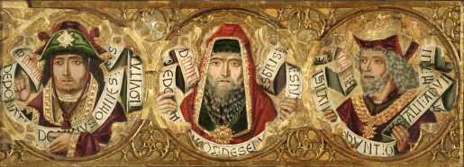
Malaquías era uno de los 12 Profetas llamados Menores por sus pocas obras escritas. Con una mano sujeta una filacteria* con su nombre y con la otra señala una donde se puede leer un fragmento del decimonoveno verso del 7º capítulo de la Profecía de Miqueas: Deponet Dóminus Omnes Iniquietates.
Daniel, en el centro, es uno de los grandes profetas por su gran obra. Su filacteria contiene la cita Daniel, educam vos de Sepulcris vestris, de la obra de Ezequiel XXXVII-12.
Ezequiel, otro de los grandes profetas de canon hebraico, y su filacteria dice Evigilabunt alii ad vitam, alii... que es una parte del 2º verso del capítulo 12 de Daniel.
En esta bella pieza destaca la enmarcación de los profetas, en madera dorada, así como los detalles en relieves dorados, los encajes de las ropas y las joyas.

Slide 36
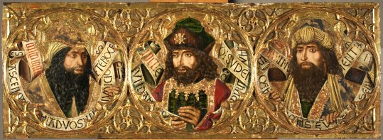
Profetas Jeremías, Joel y Miqueas. La pintura en sí es de la misma calidad y seguramente autor (Martín Bernat y su taller) que la conocida hasta ahora de profetas, si bien los adornos de madera (en formas de orlas circulares) se encuentran en mucho mejor estado. Una razón más para disfrutarla en el Museo.
En esta composición aparece un profeta importante Jeremías, y dos de los llamados menores, Joel y Miqueas. Esta distribución de profetas vuelve a dar que pensar, que dado que faltan profetas principales, pudiesen haber existido otras tablas antiguamente.

Slide 37
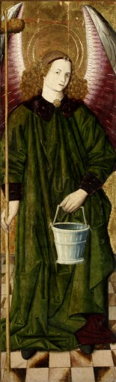
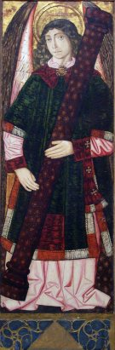
A la izquierda se ve al ángel portando una caña con la esponja con la que, según cuentan los Evangelios, los soldados dieron de beber a Jesús, y un cubo de madera.
La caña y el cubo se hicieron objetos de culto muy populares a fines de la Edad Media, a los que atribuían las mismas virtudes que a la señal de la Cruz, por ser signos de la Pasión.
A la derecha el ángel porta la columna sagrada, instrumento de la pasión y objeto de veneración durante la Edad Media. Este y otros instrumentos (conocidos como armas de Cristo) solían llevarlos ángeles o aparecían juntos.

Slide 38
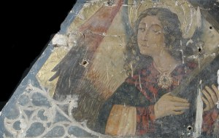
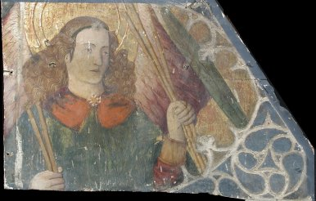
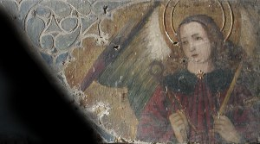
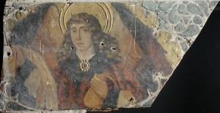
No están expuestas con el resto del retablo, permanecen sin restaurar en el depósito del Museo de Zaragoza. Estas obras son ciertamente menores en comparación con las del resto de la obra, y sin duda constituían la parte superior del guardapolvos al que servían de marco, tal como aparecen en otros ejemplares de la misma época y escuela.
La técnica pictórica es la misma que en el resto del retablo, y también lo son su traza y estilo. Dos de ellas habrían sido realizadas por el taller de Martín Bernat y otras dos por el de Miguel Jiménez.
Su contenido consiste en cuatro bustos de ángeles llevando nuevos elementos relacionados con la Pasión de Jesús.

Slide 39
Es un ángel de medio cuerpo llevando como atributos, en su mano derecha un lienzo blanco -la túnica sin costura de la que habla San Juan- y unos dados con los que se la sortearon los soldados; en la mano izquierda tiene la bolsa de cuero con los treinta siclos de plata de la traición de Judas Iscariote. El ángel luce un grueso broche dorado en relieve de estuco. Su rostro tiene grandes facciones de rasgos duros y la expresión es de acusada melancolía. Es un modelo bastante común entre los personajes del retablo. Cabría incluir esta tabla en la producción del taller de Martín Bernat.
El ángel, ligeramente vuelto hacia el lado izquierdo, porta en sus manos un trozo del madero de la cruz.

Slide 40
Un ángel con unas tenazas y un martillo, instrumentos empleados para clavar a Jesús en la cruz y luego para descolgarlo, a petición de José de Arimatea. Como en la tabla anterior, destaca su afligida cabeza, y seguramente es del mismo artista, dadas las similitudes.
El ángel presenta como "armas de la Pasión de Cristo" dos clavos en su mano derecha y tres cañas en la izquierda, (cañas con las que fue Cristo golpeado, ante Pilatos, en el pórtico del pretorio). Este personaje tiene facciones más suaves y está peinado hacia atrás. Por su factura la incluyen en el taller de Miguel Jiménez, el más avanzado de los dos artistas que colaboran en el retablo de Blesa.

Slide 42
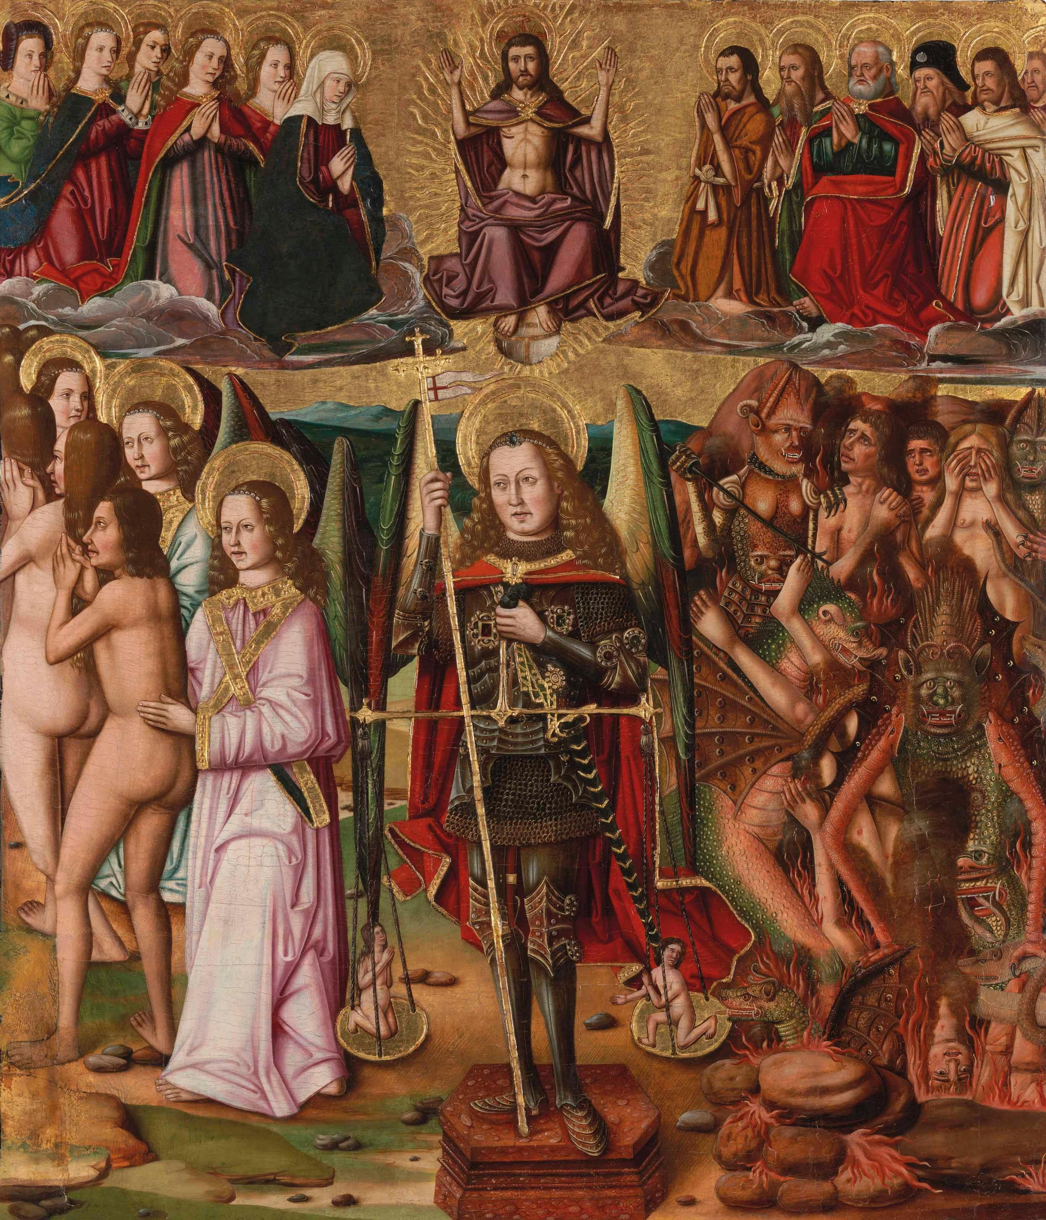
Miguel Ximenez. San Miguel pesando las almas.

